Slide 1


MEZOPOTAMYA MEDENİYETLERİ
Hazırlayan: Furkan KAYHAN

Slide 2
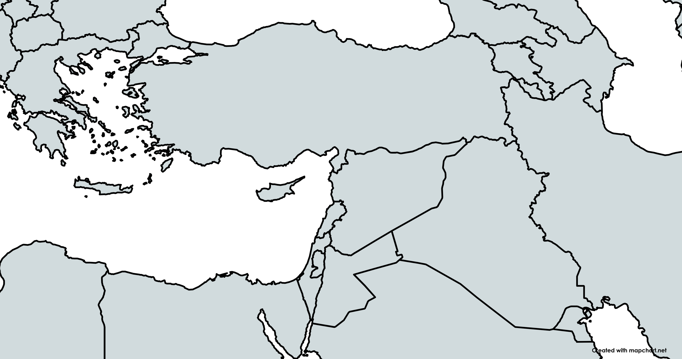
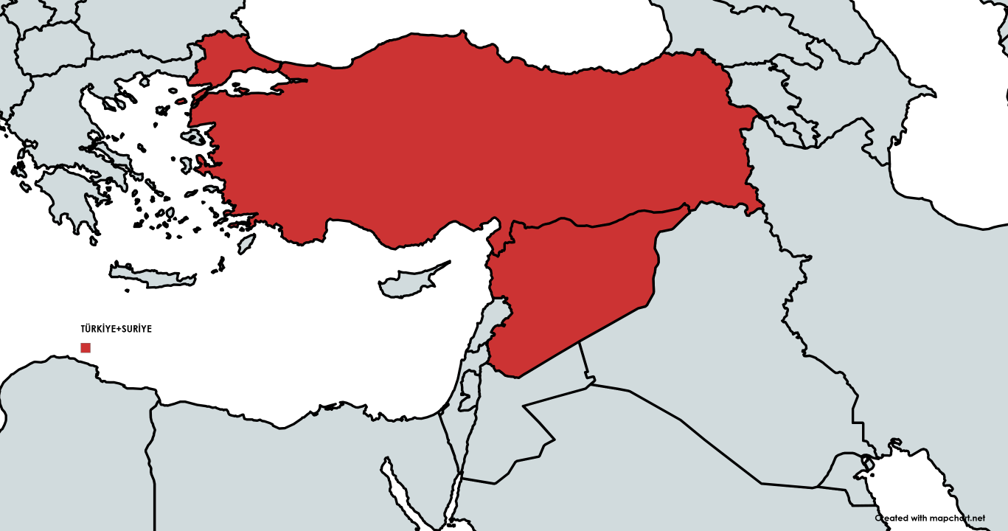
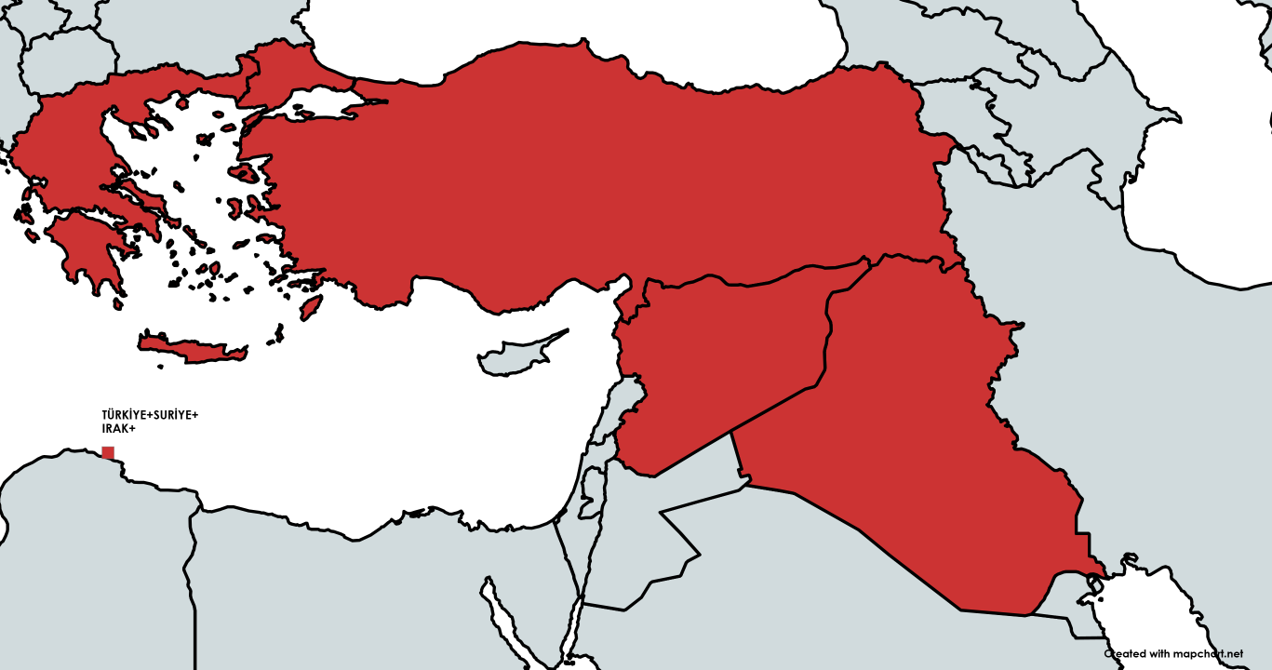
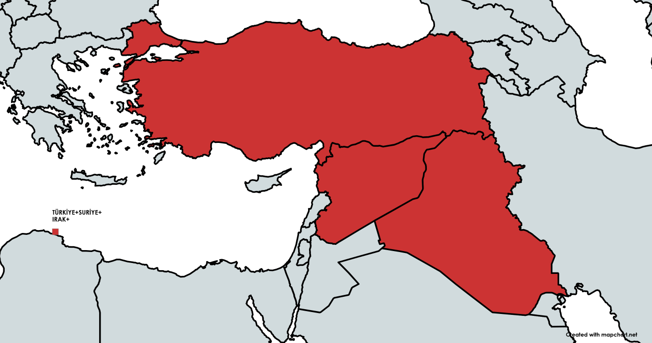
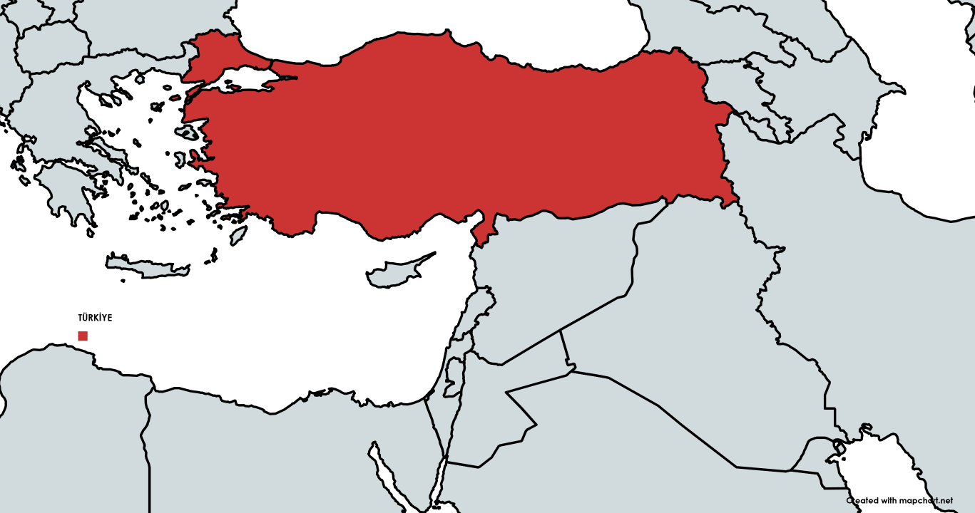

Slide 3
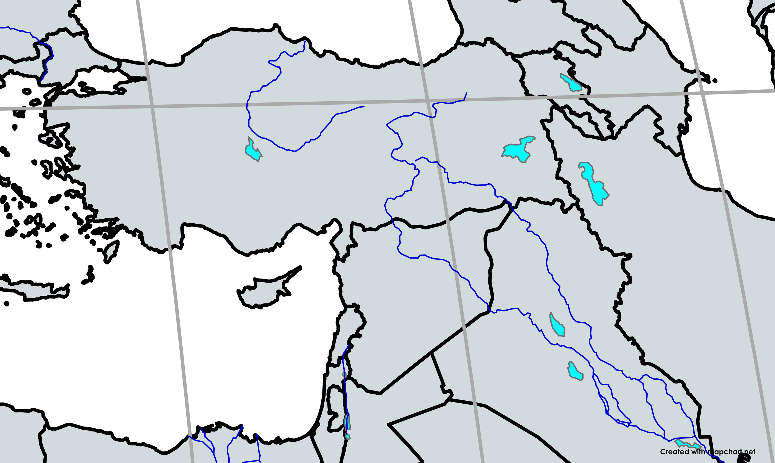

ttt
MEZOPOTAMYA
Dicle nehri
Fırat nehri
Anadolu’nun güneyinde yer alan Fırat ve Dicle nehirleri arasında kalan bölgeye Mezopotamya denir. Uygun iklim koşullarına ve verimli topraklara sahip olan bu coğrafyaya “Münbit hilal” denmiştir.

Slide 4
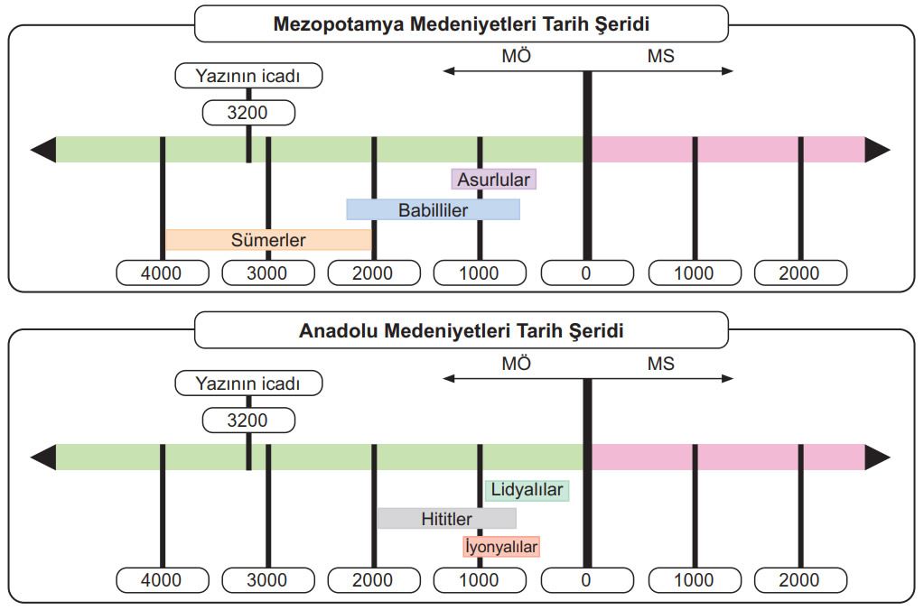

1- SÜMERLER
2- BABİLİLER
3-ASURLULAR

Slide 5
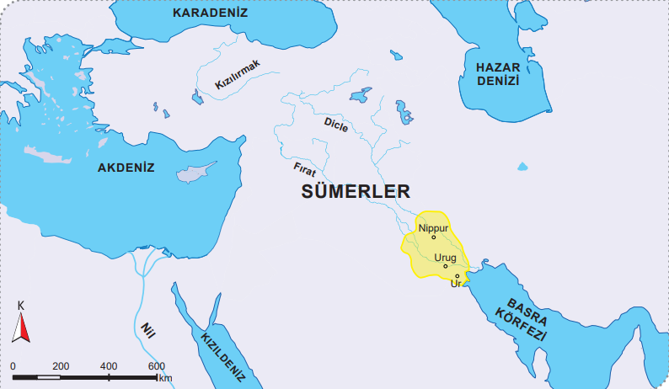

SÜMERLER M.Ö 4000-M.Ö 3000

Slide 6
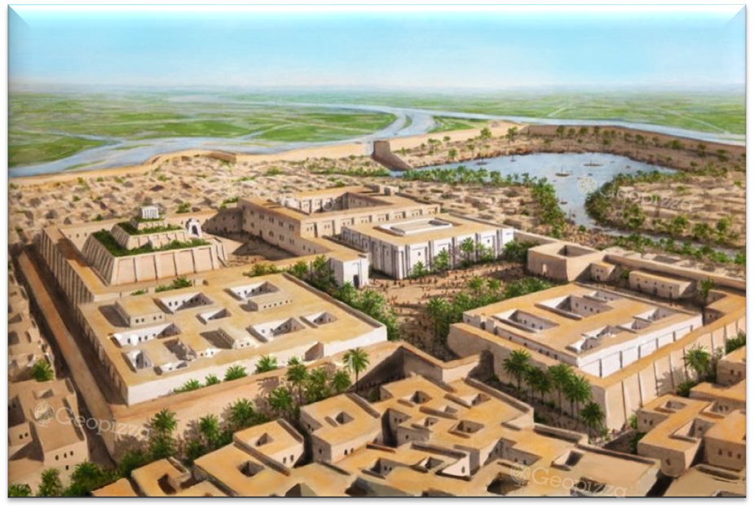

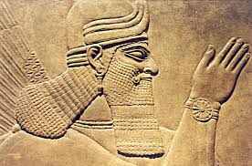
  “SİTE” denilen şehir devletlerinden oluşmuştur.
  Yöneticilerine”URUK” denir.

Slide 7
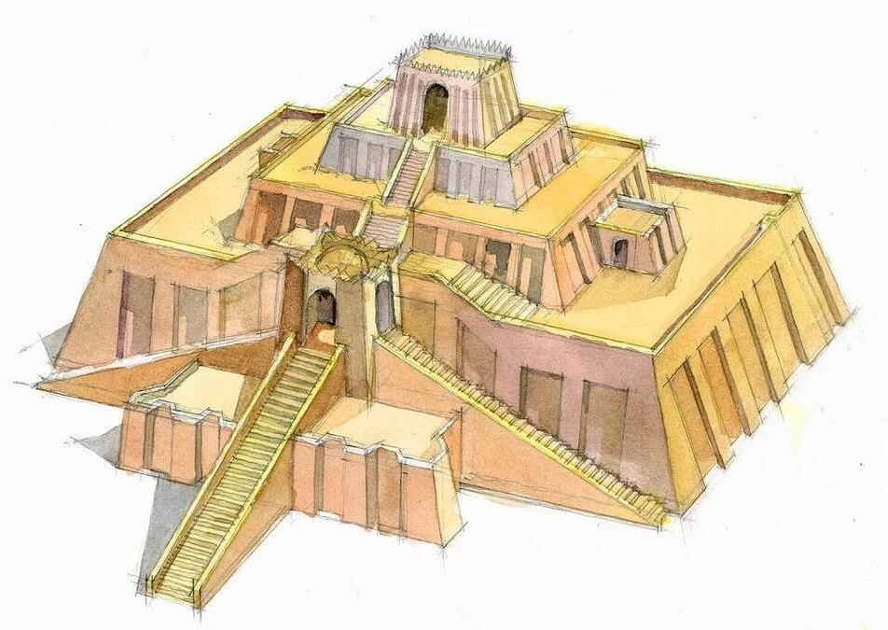
‘’ZİGGURAT’’ denilen yapılar inşaa etmişlerdir.
Zemin katı soğuk olduğu için ambar olarak kullanılmıştır.
Orta katları ibadethane ve okul işlevi görmüştür.
Son katlar ise rasathane (gözlemevi) olarak kullanılmıştır.

Slide 8
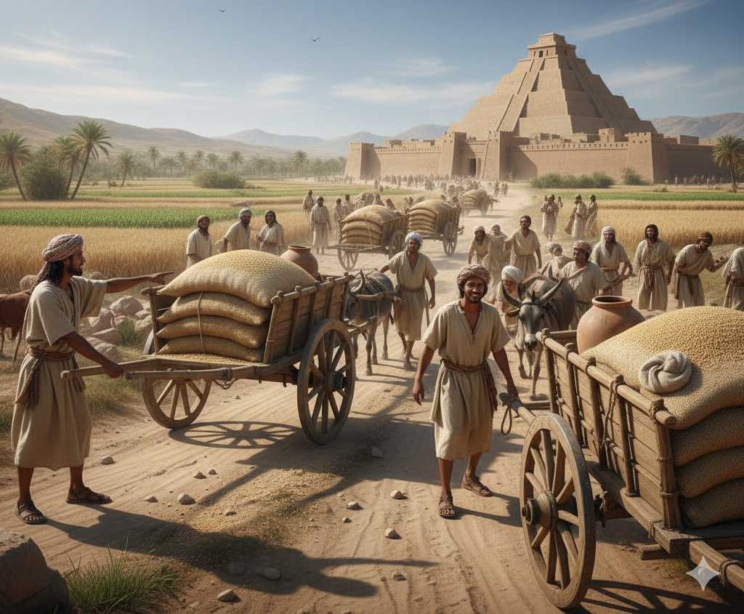

Zemin katı tahıl ambarı olarak kullanan sümerler tahılları rahat taşımak amacıyla taşları yontmuşlardır.
Yontma sonucunda TEKERLEK icat olmuştur.
Zamanlar bu tekerlek el arabaları, at arabaları yapımında kullanılmıştır.

Slide 9
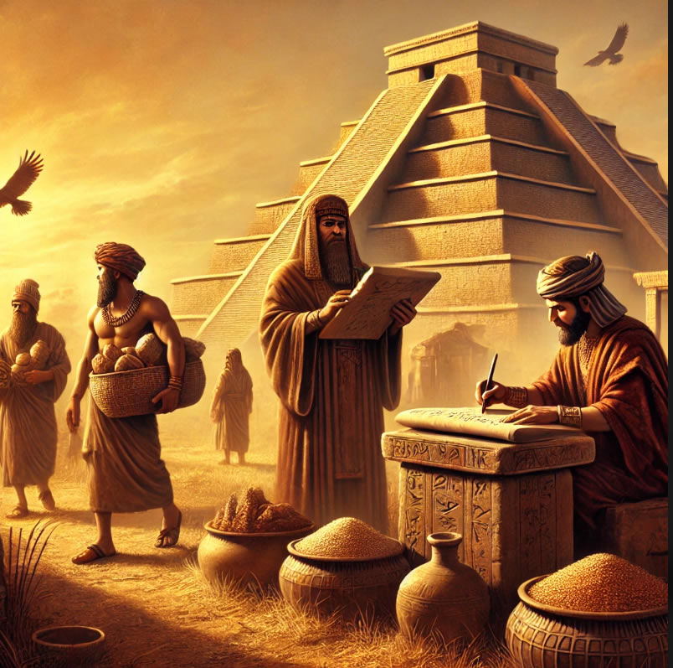
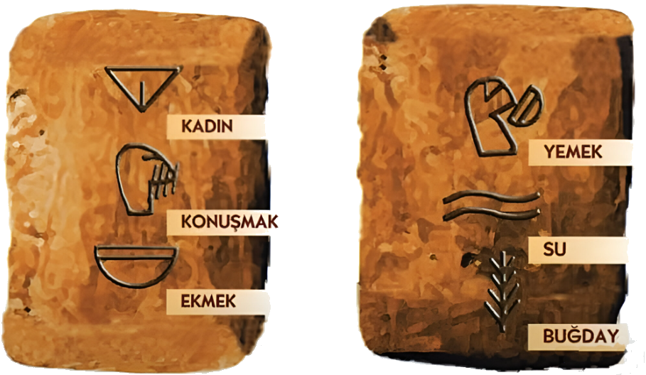
Sümerler tarihte çivi yazısını bulan ilk devlettir.
Yazı ilk olarak depolara konulan tahılların kaydı için kil tabletlere çivi ile sembollerin çizilmesiyle ortaya çıkmıştır.
SİZCE YAZININ BULUNMASI İLE İNSAN HAYATINDA NE GİBİ DEĞİŞİKLİKLER MEYDANA GELMİŞTİR?

Slide 10
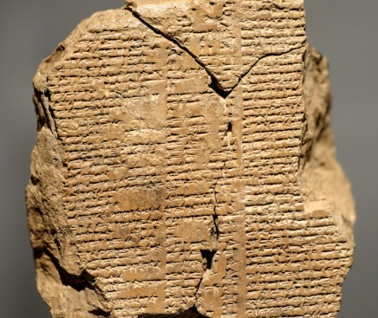
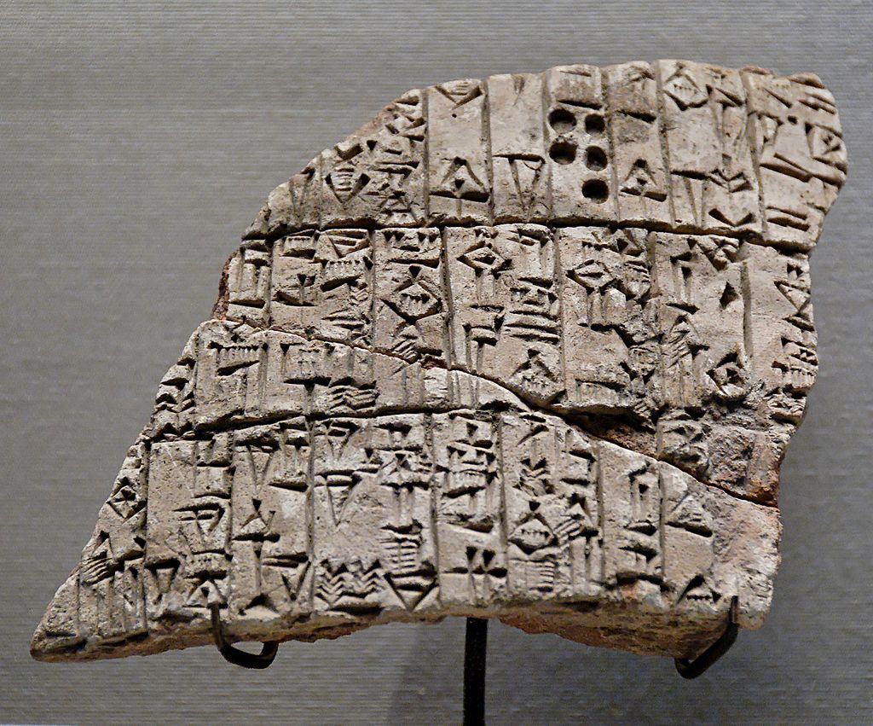
Kil tablet üzerine yazdıkları Gılgamış destanı tarihteki ilk yazılı destandır
URUKAGiNA KANUNLARI’nı yazarak tarihteki ilk yazılı kanunları çıkarmışlardır.

Slide 11
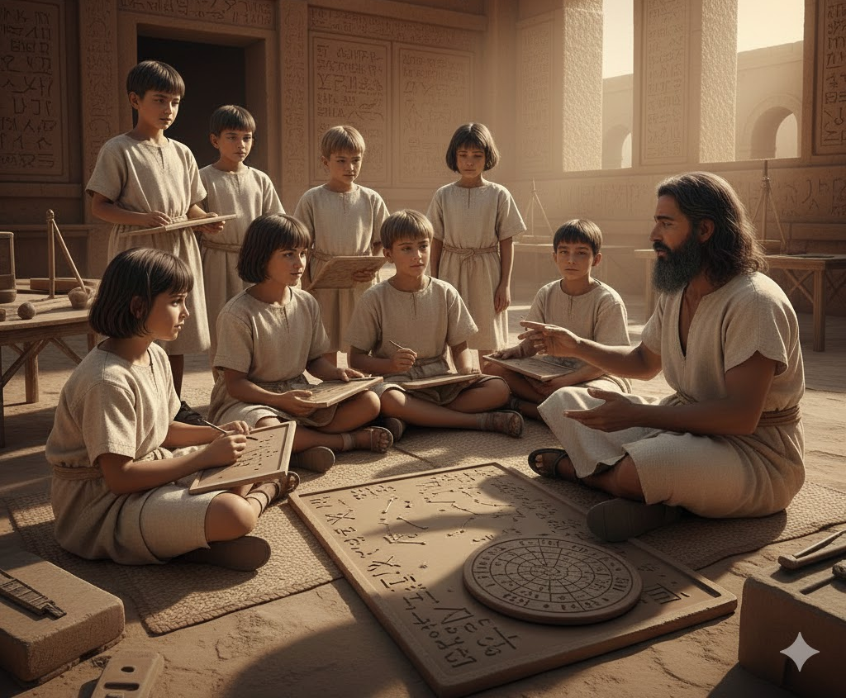
Zigguratların orta kısmını okul olarak kullanan sümerler matematiktede ilerlemişlerdir.
Altmışlık sayı sistemini bulmuşlar ve daireyi 360 dereceye ilk bölen devlet olmuştur.
Tarihteki ilk çarpma işlemine de yine sümer tabletlerinde rastlanmıştır.
PEKİ EN ÜST KATTAKİ RASATHANELERDE NE YAPTILAR?

Slide 12
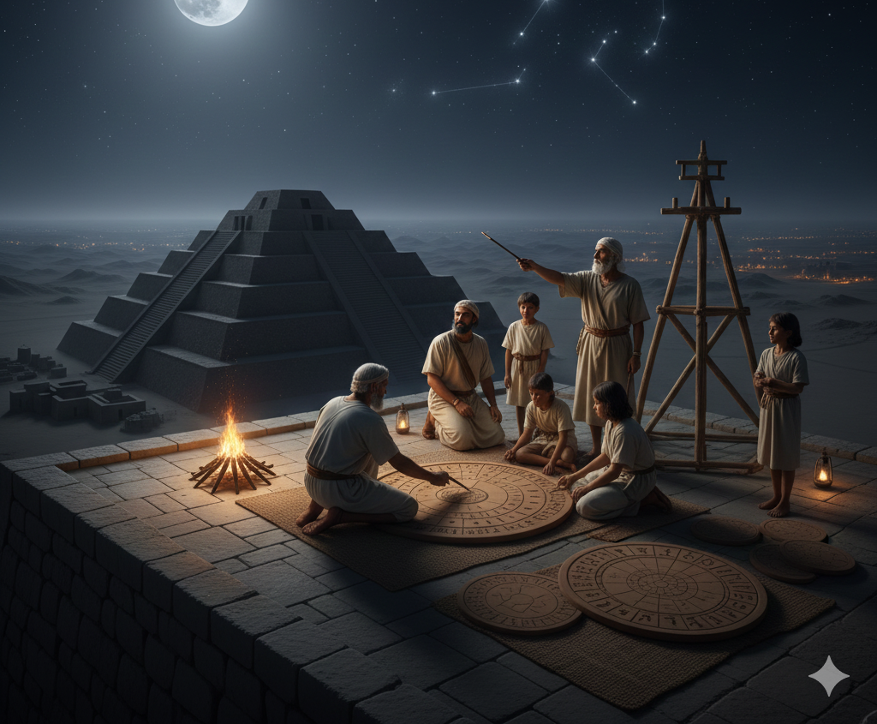
Astronomi alanında çalışmalar yapan sümerler bir çok gezgen ve ayı keşfetmişlerdir.
Ayı detaylı inceleyen sümerler. Ayın belirli bir döngüye sahip olduğunu fark etmişlerdir.
Günleri belirlemek için ay takvimini icat etmişlerdir

Slide 13
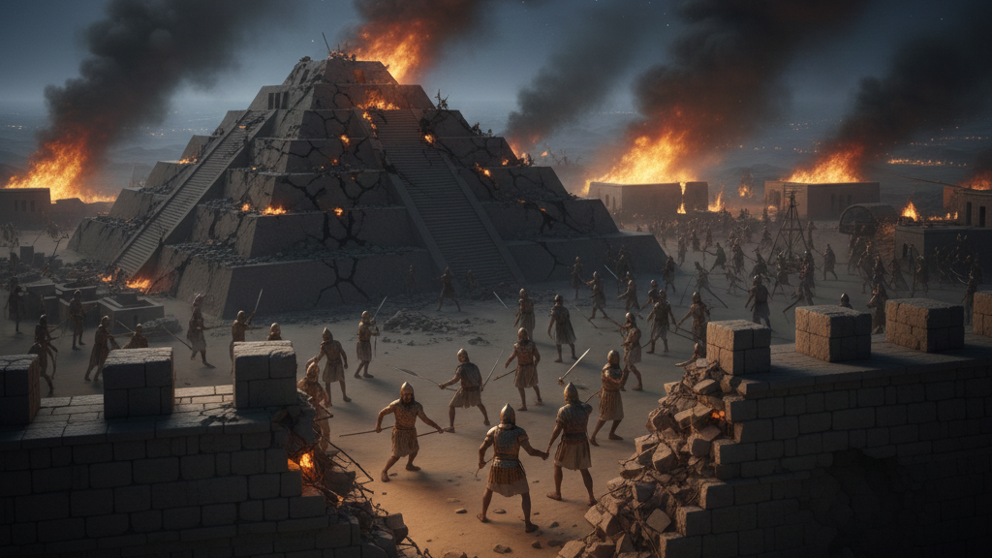
Devletler de insanlar gibi doğar, yaşar ve ölüler.
Sümerler ise Akkadlar tarafından yıkılmıştır.

Slide 14
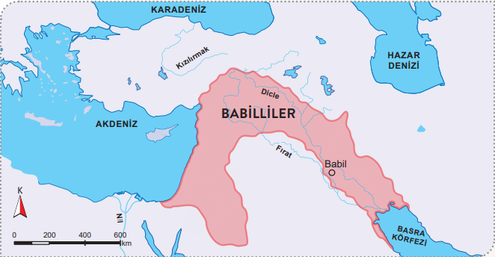
BABİLLİLER MÖ 1894-MÖ 539

Slide 15
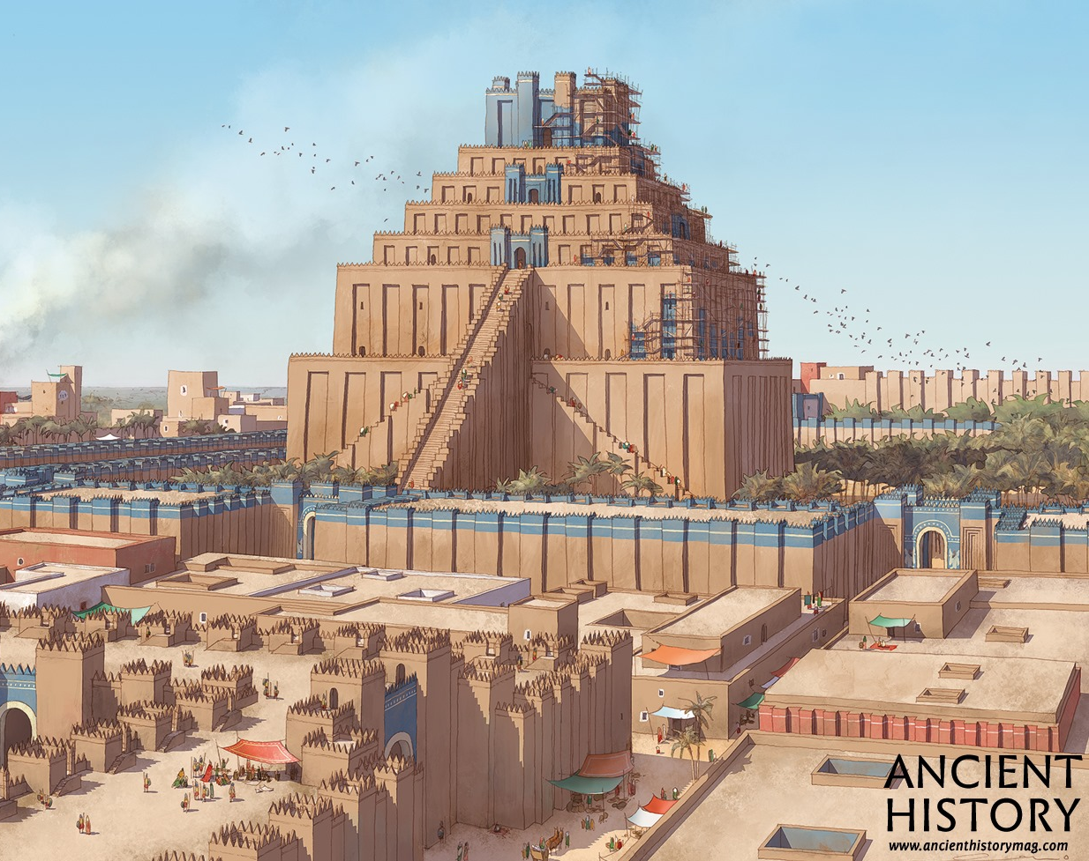
Babilliler, sümerlerin aksine tek merkezden yönetilmiştir.
Başkent Babil’dir
Tek merkezden yönetilen babiller zaman içerisinde tüm mezopotamyaya hakim olmuşlardır.

Slide 16
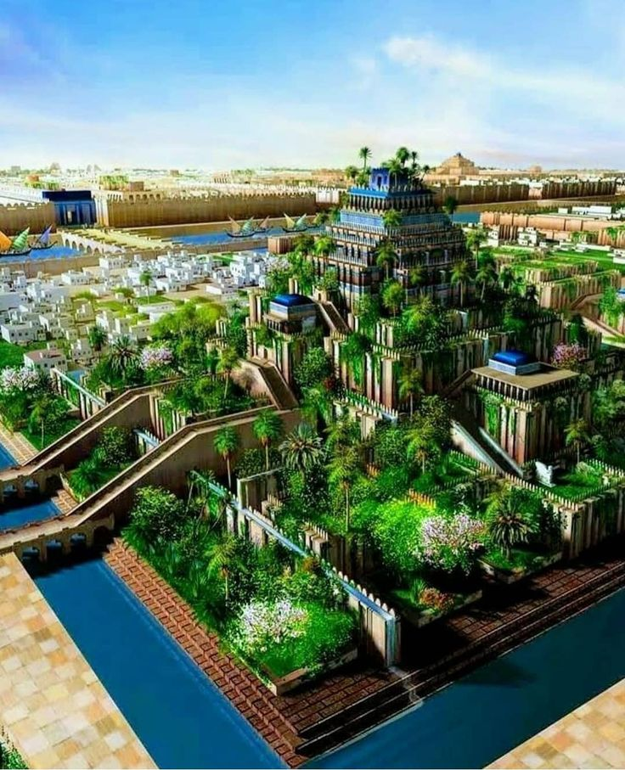
Babiller mimaride ileri gitmiş bir medeniyettir.
UNESCO tarafından korunan ‘’MARDUK ZİGGURATI, İŞTAR KAPISI, BABİLİN ASMA BAHÇELERİ’’ babilliler tarafından inşaa edilmiştir.
Babilin asma bahçelerini II.Nabukadnezar eşi için yaptırmıştır.

Slide 17
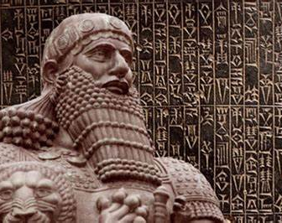
Babil hükümdarlarından biri olan Hammurabi, toplumsal hayatı düzenlemek için “Hammurabi Kanunları” olarak bilinen yazılı kanunlar hazırlatmıştır.
Bu kanunlar ‘’KISASA KISAS’’ esasına göre yapılmıştır.

Slide 18
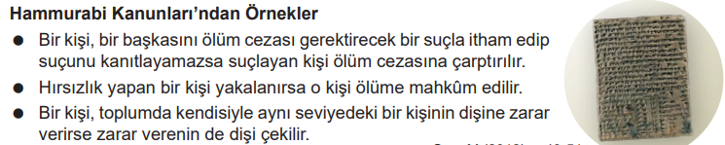
Hammurabi kanunları ile günümüzdeki kanunlar arasında ne gibi benzerlikler ve farklılıklar bulunmaktadır?

Slide 19
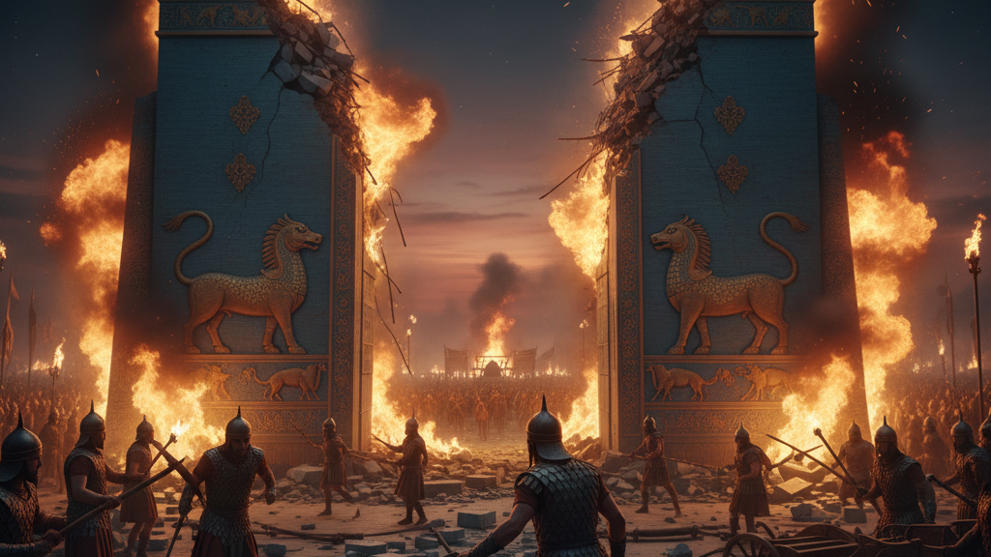
Her medeniyet gibi vakti gelince babilliler de tarih sahnesinden silinmiştir. M.Ö 539 yılında pers saldırıları sonucunda yıkılmıştır.

Slide 20
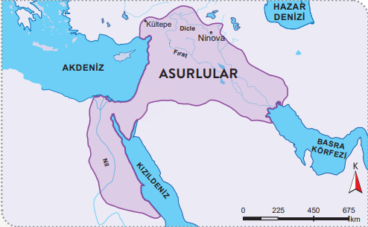
ASURLULAR MÖ 2025-MÖ 609

Slide 21
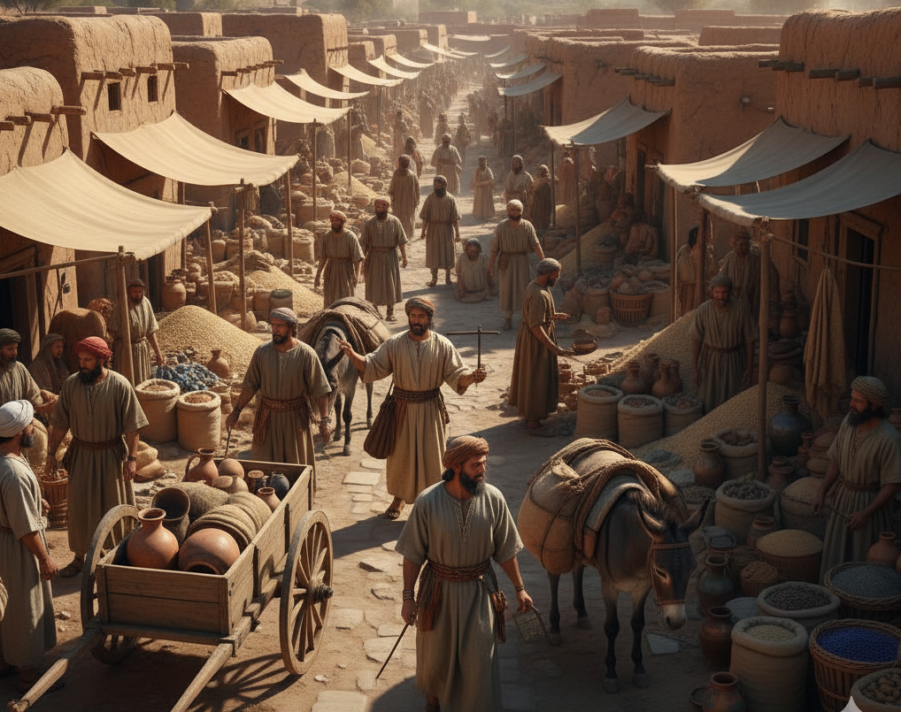
Mezopotamya, Mısır ve Anadolu’nun güneyine hâkim olan Asurluların başkenti Ninova’dır.
Sanata önem vermişlerdir.
Yapı duvarlarını av ve savaş tasvirleriyle süslemişlerdir.
Su ihtiyaçları için baraj inşaa etmişlerdir.

Slide 22
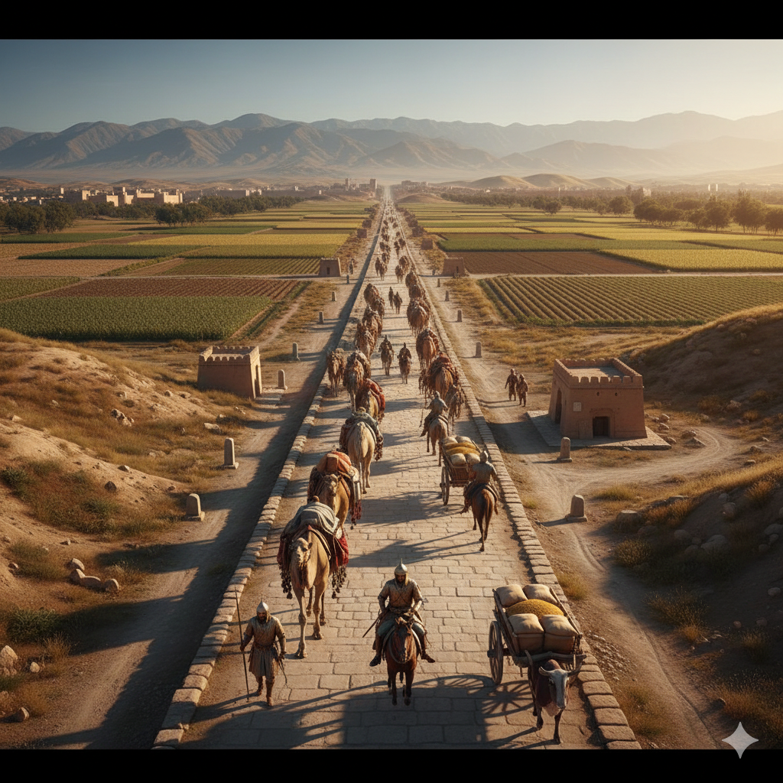
Kral Yolu denilen ticaret yolunu oluşturmuşlardır.
Bu ticaret yolu Ninova’dan başlayıp Sard’a (Manisa) kadar ulaşmaktadır.
Bu yoldaki kervanların güvenliğini sağlamak, iletişim kurmak için posta teşkilatı oluşturmuşlardır.

Slide 23
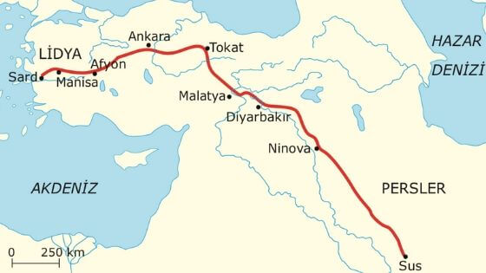
Kral yolu üzerinde KARUM denilen Pazar yerleri kurulmuştur.
Anadoluya gelen asurlu tüccarlar anadoluya yazıyı taşımışlardır. Yani Anadoluya yazıyı getirenler asurlu tüccarlardır.

Slide 24
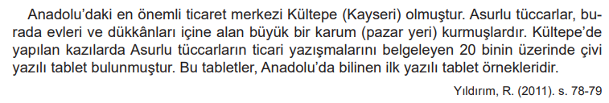
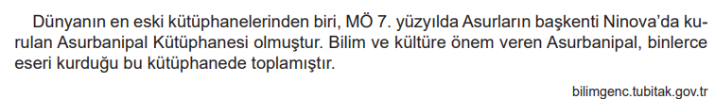

Slide 25
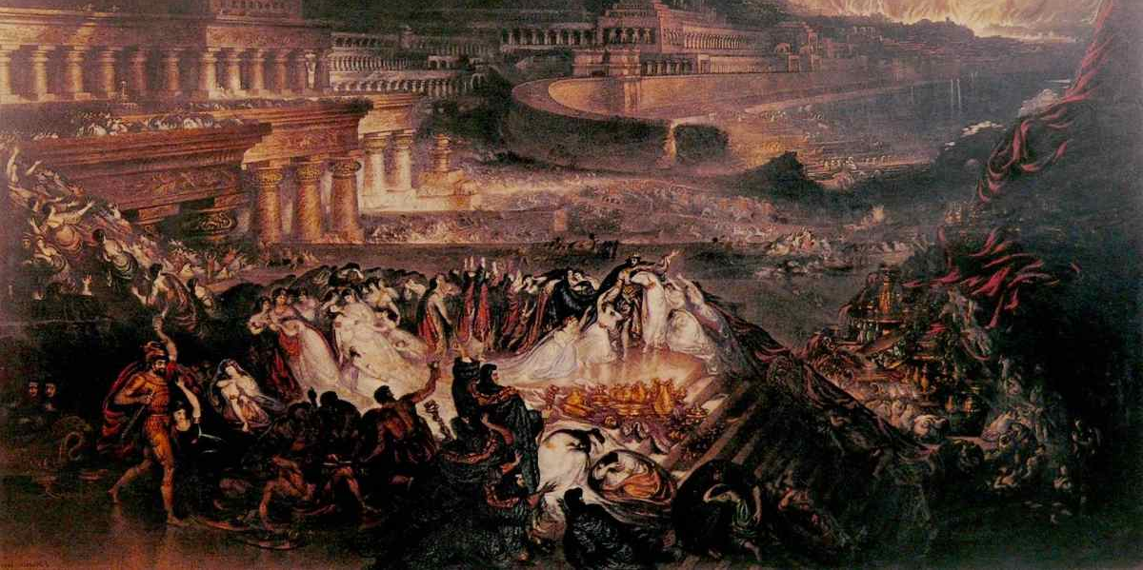
Asurlular da meddler tarafından yıkılmıştır.

